Slide 1
Використання електронних ресурсів бібліотек-партнерів
ДНПБ України ім. В. О. Сухомлинського
https://www.dnpb.gov.ua
Національна бібліотека України імені В. І. Вернадського
http://www.nbuv.gov.ua
Одеська національна наукова бібліотека http://odnb.odessa.ua

Slide 2
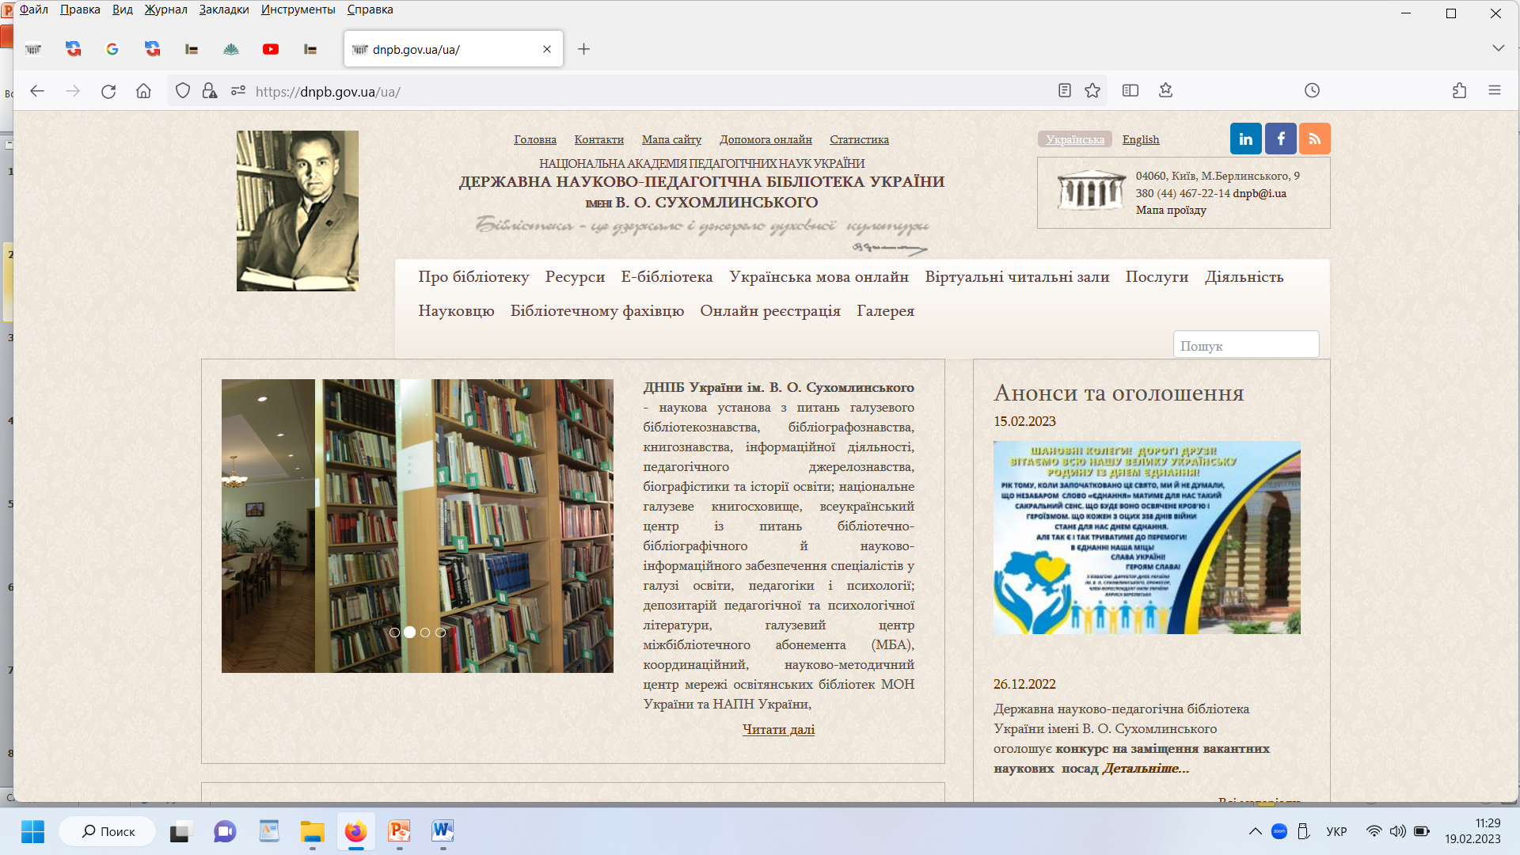
Головна сторінка

Slide 3
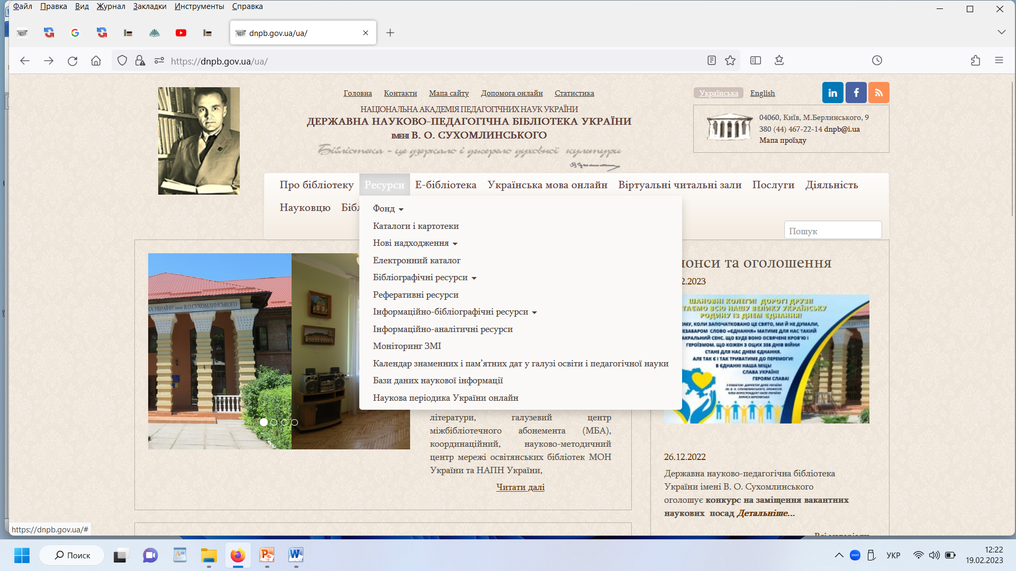
Ресурси: приклад, Наукова періодика України онлайн

Slide 4
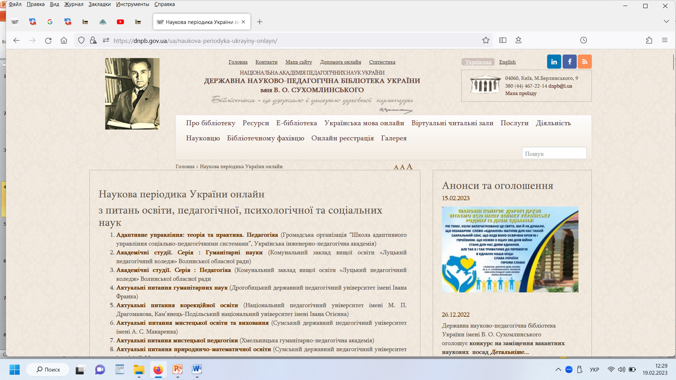

Slide 5
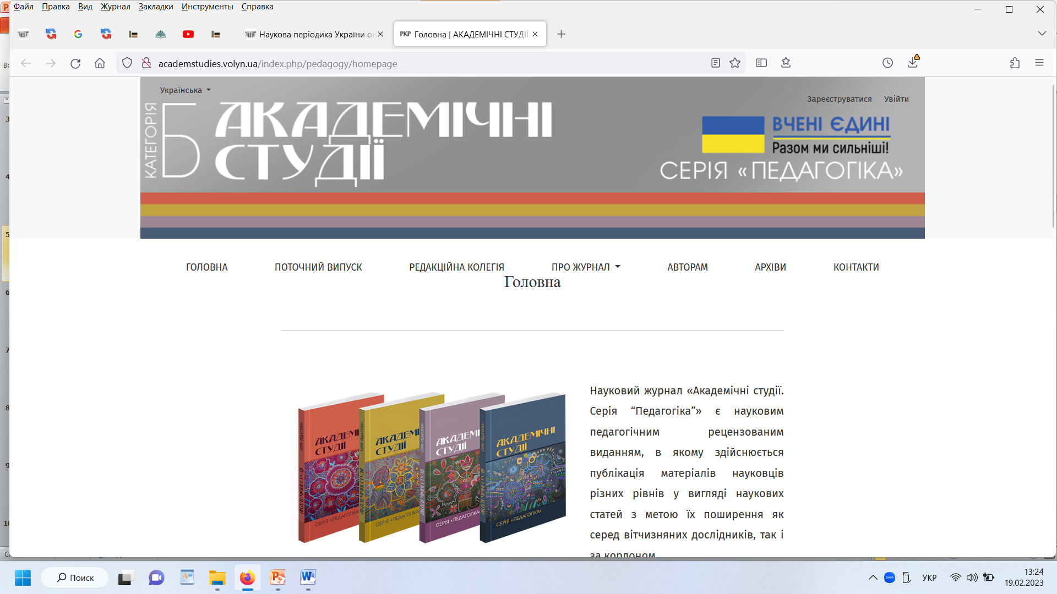
Приклад, Академічні студії. Серія : Педагогіка (Комунальний заклад вищої освіти «Луцький педагогічний коледж» Волинської обласної ради

Slide 6
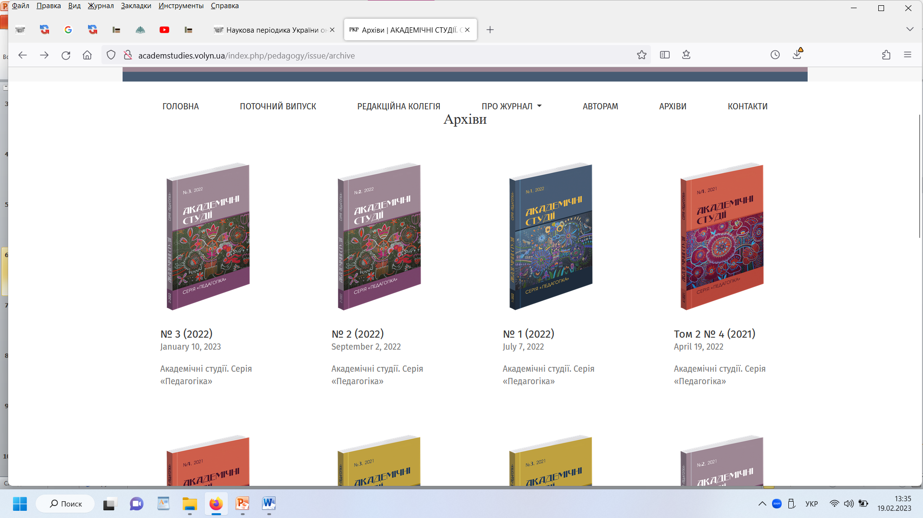

Slide 7
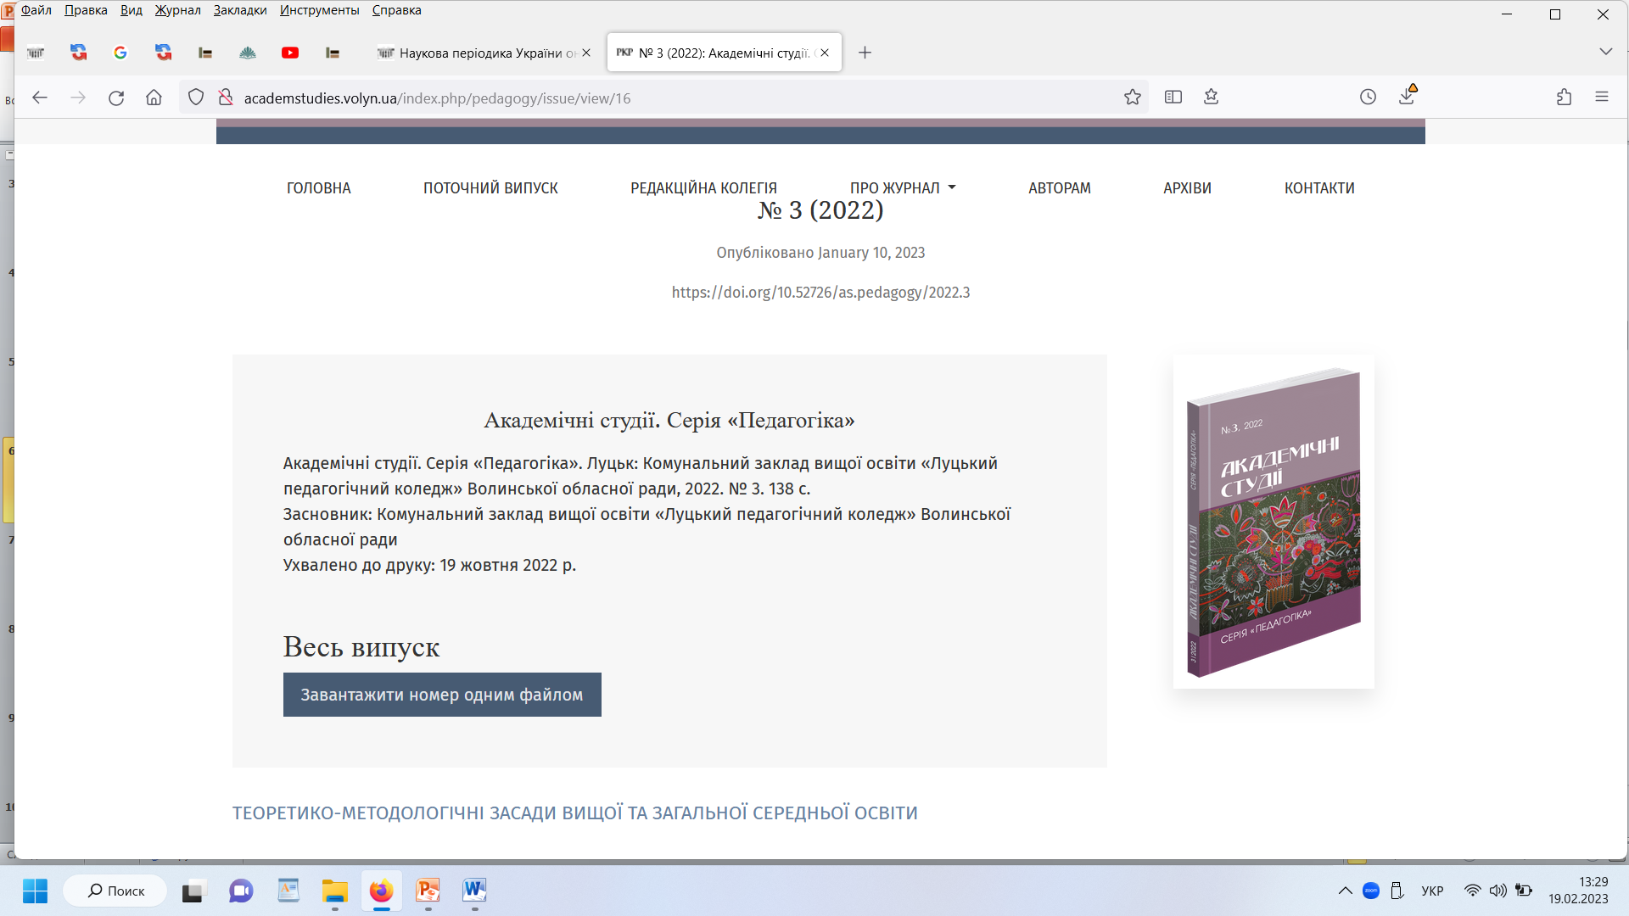

Slide 9
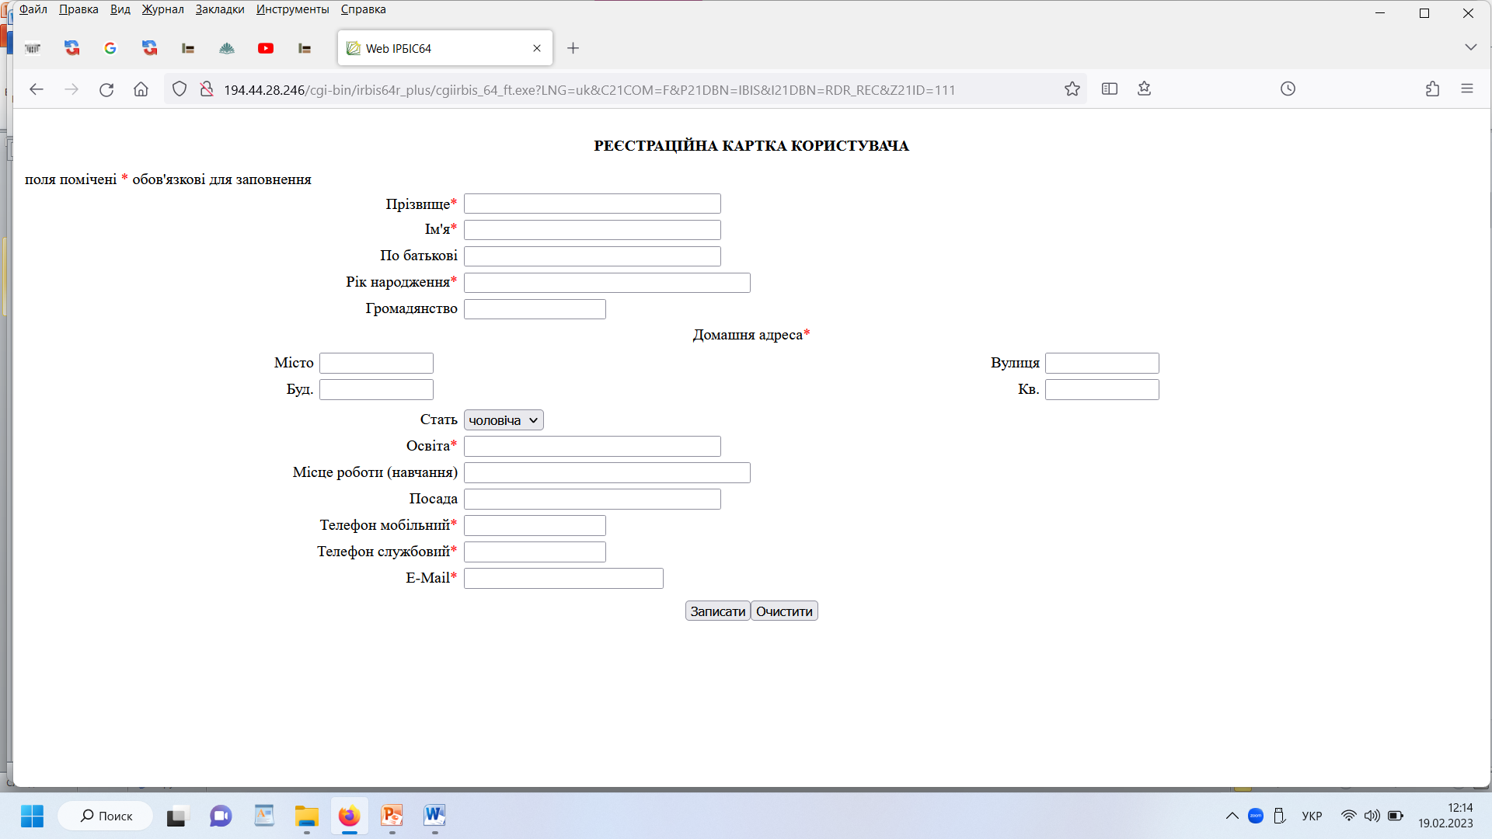

Slide 10
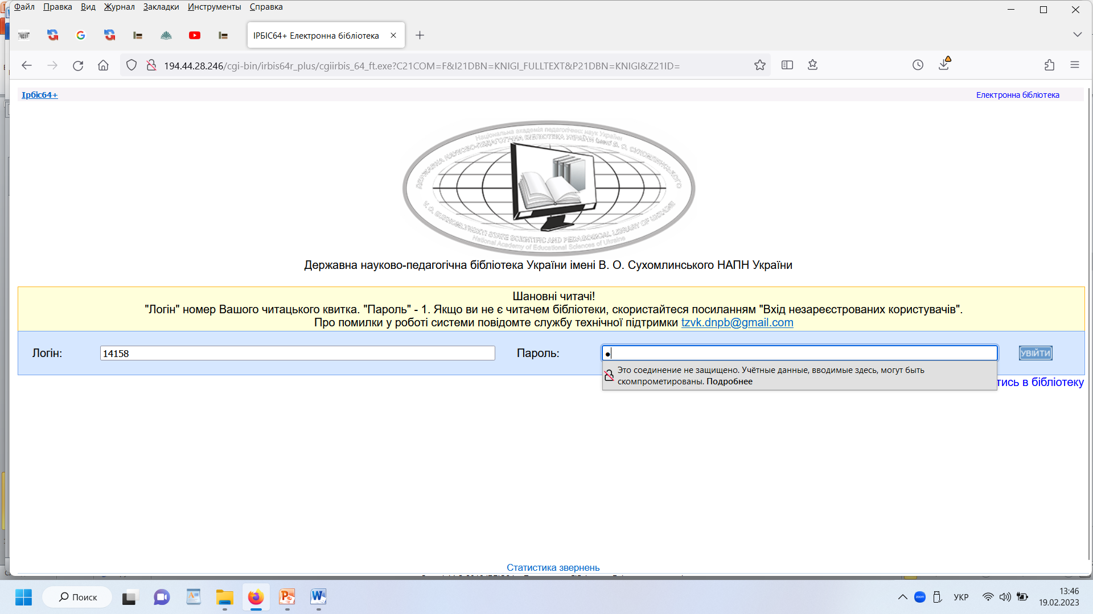

Slide 11
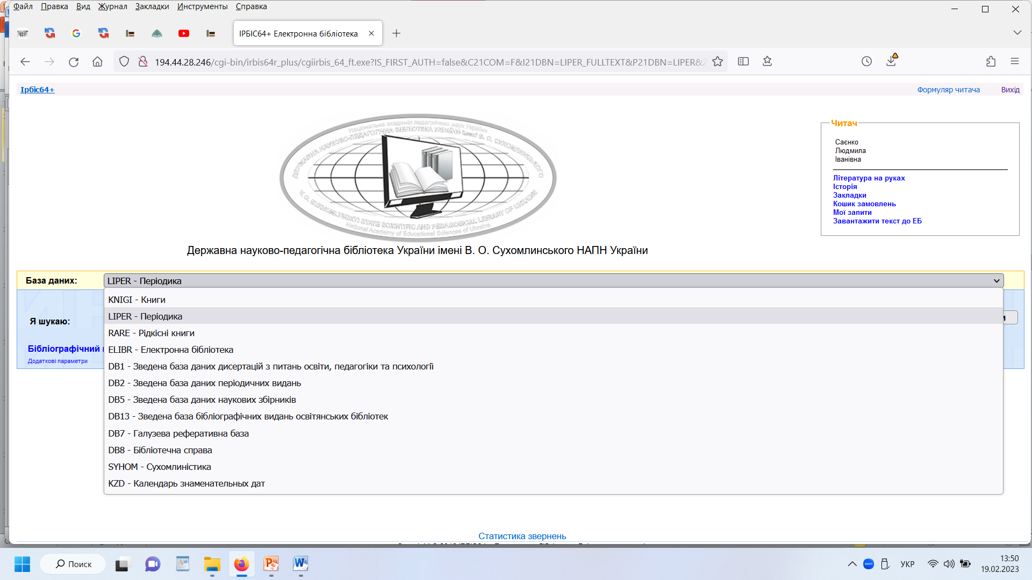

Slide 12
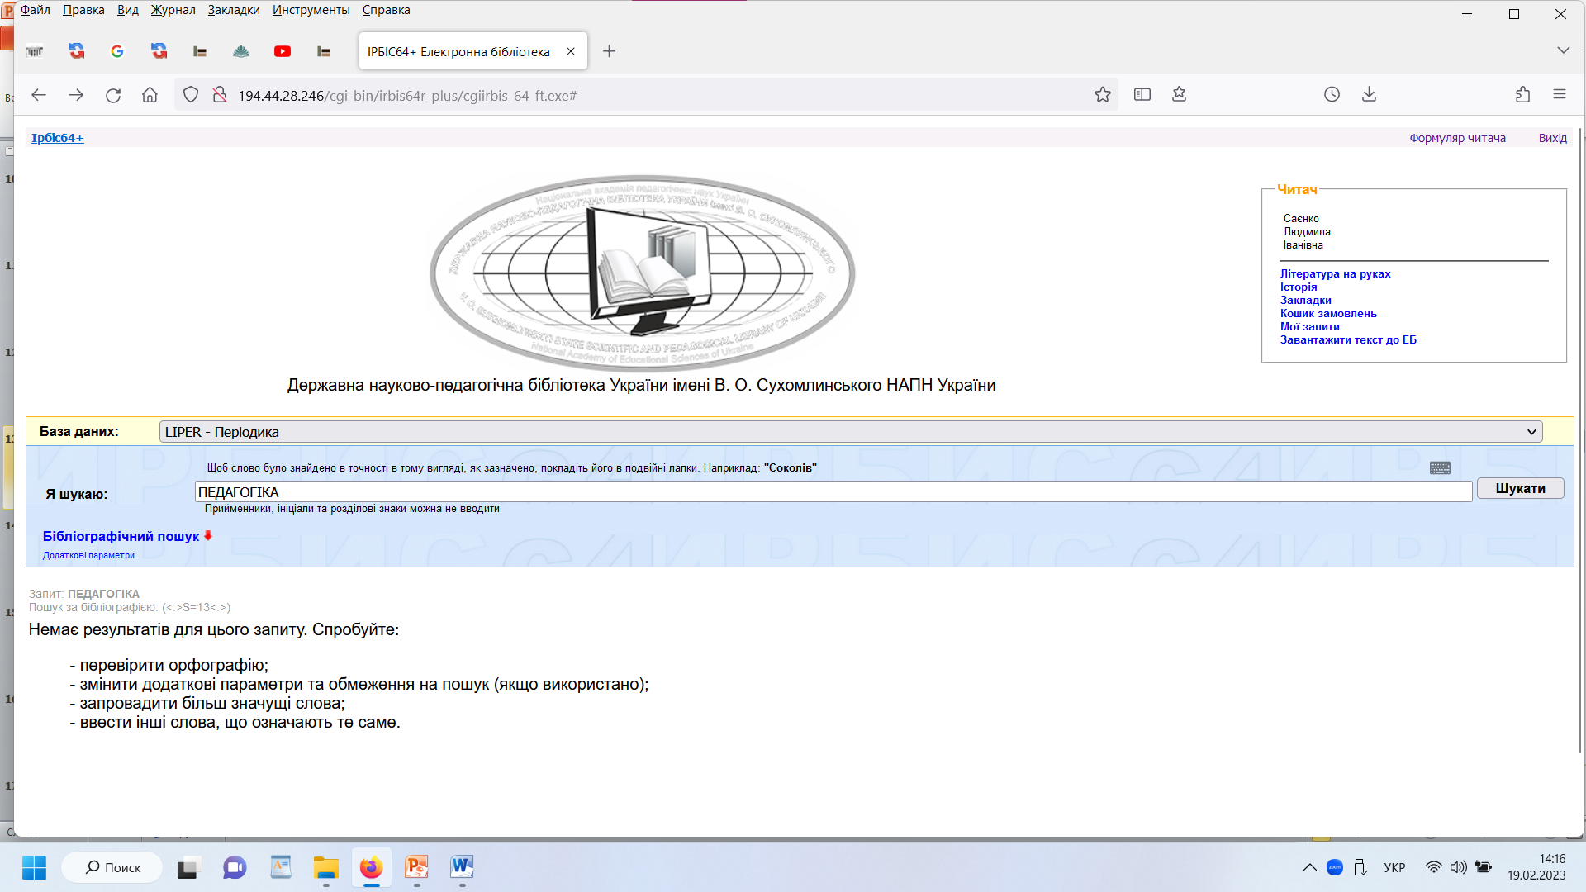

Slide 13
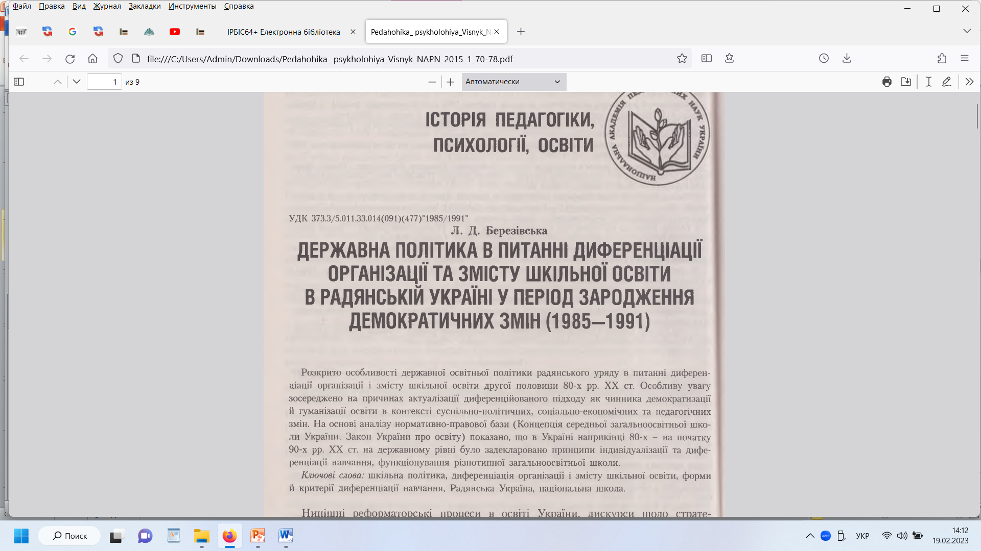

Slide 14
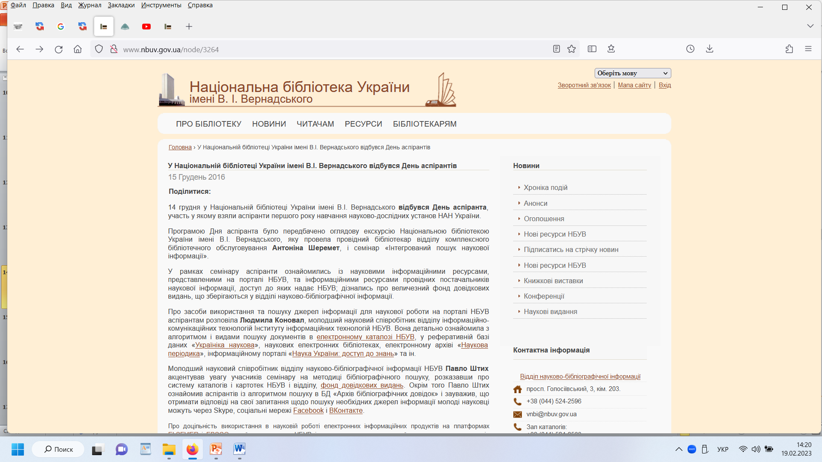

Slide 15
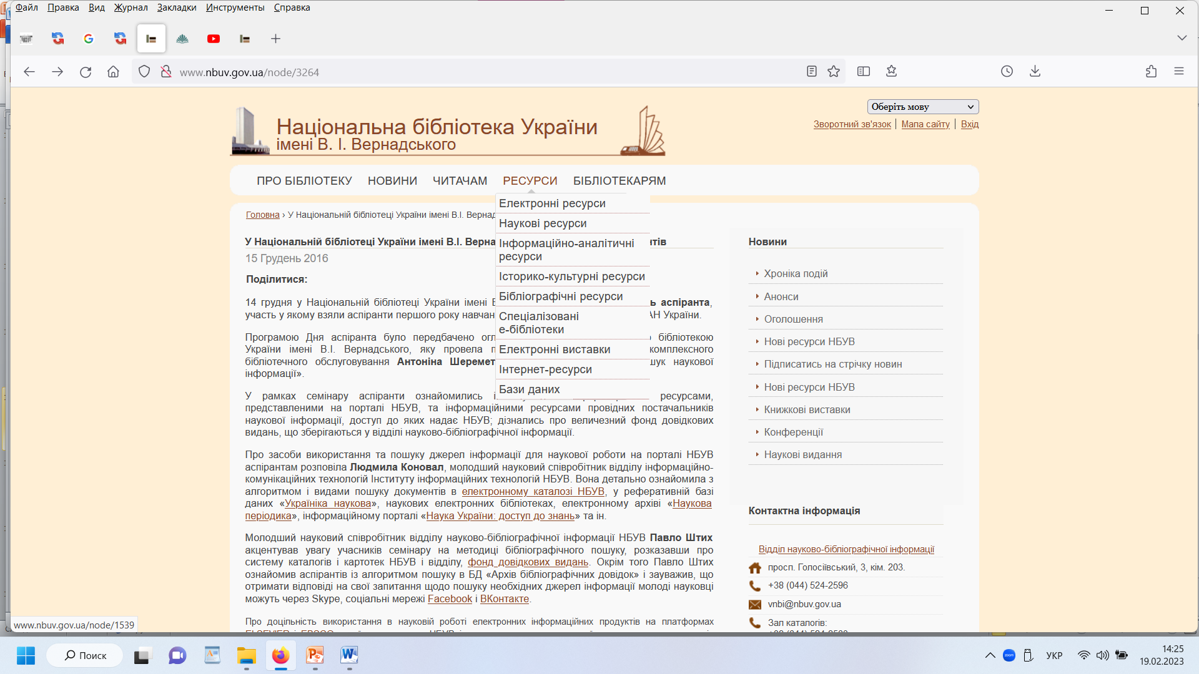

Slide 16
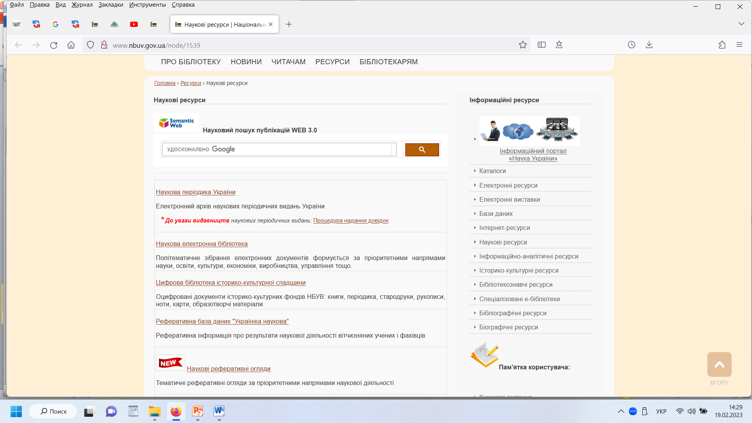

Slide 18
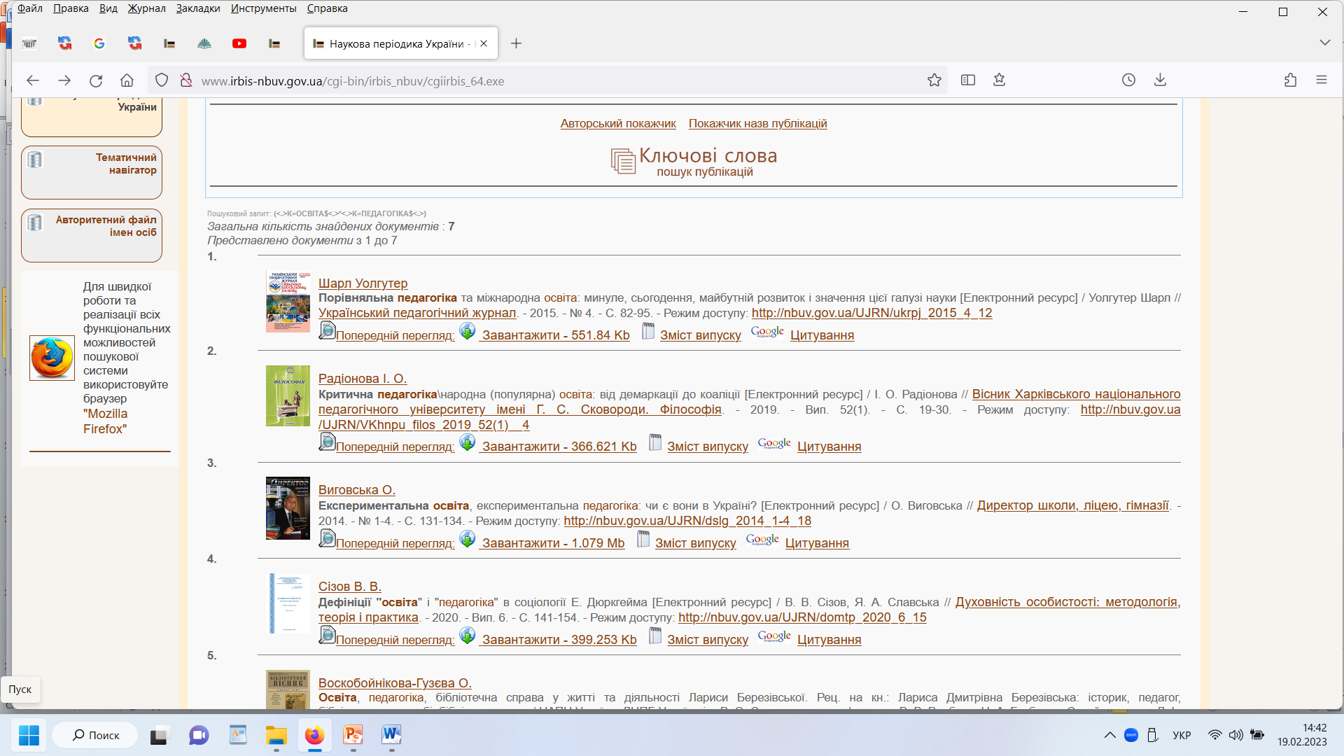

Slide 19
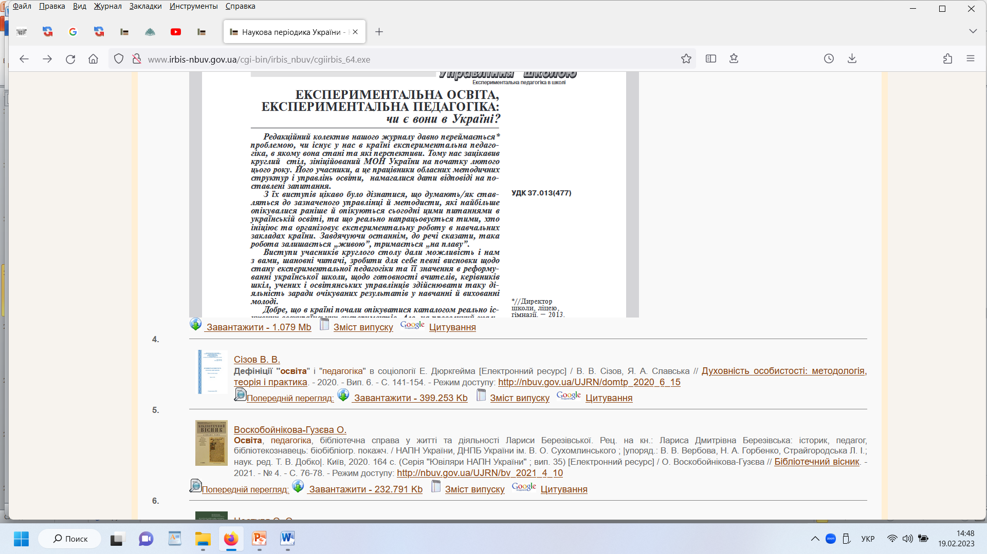
Приклад, попередній перегляд

Slide 20
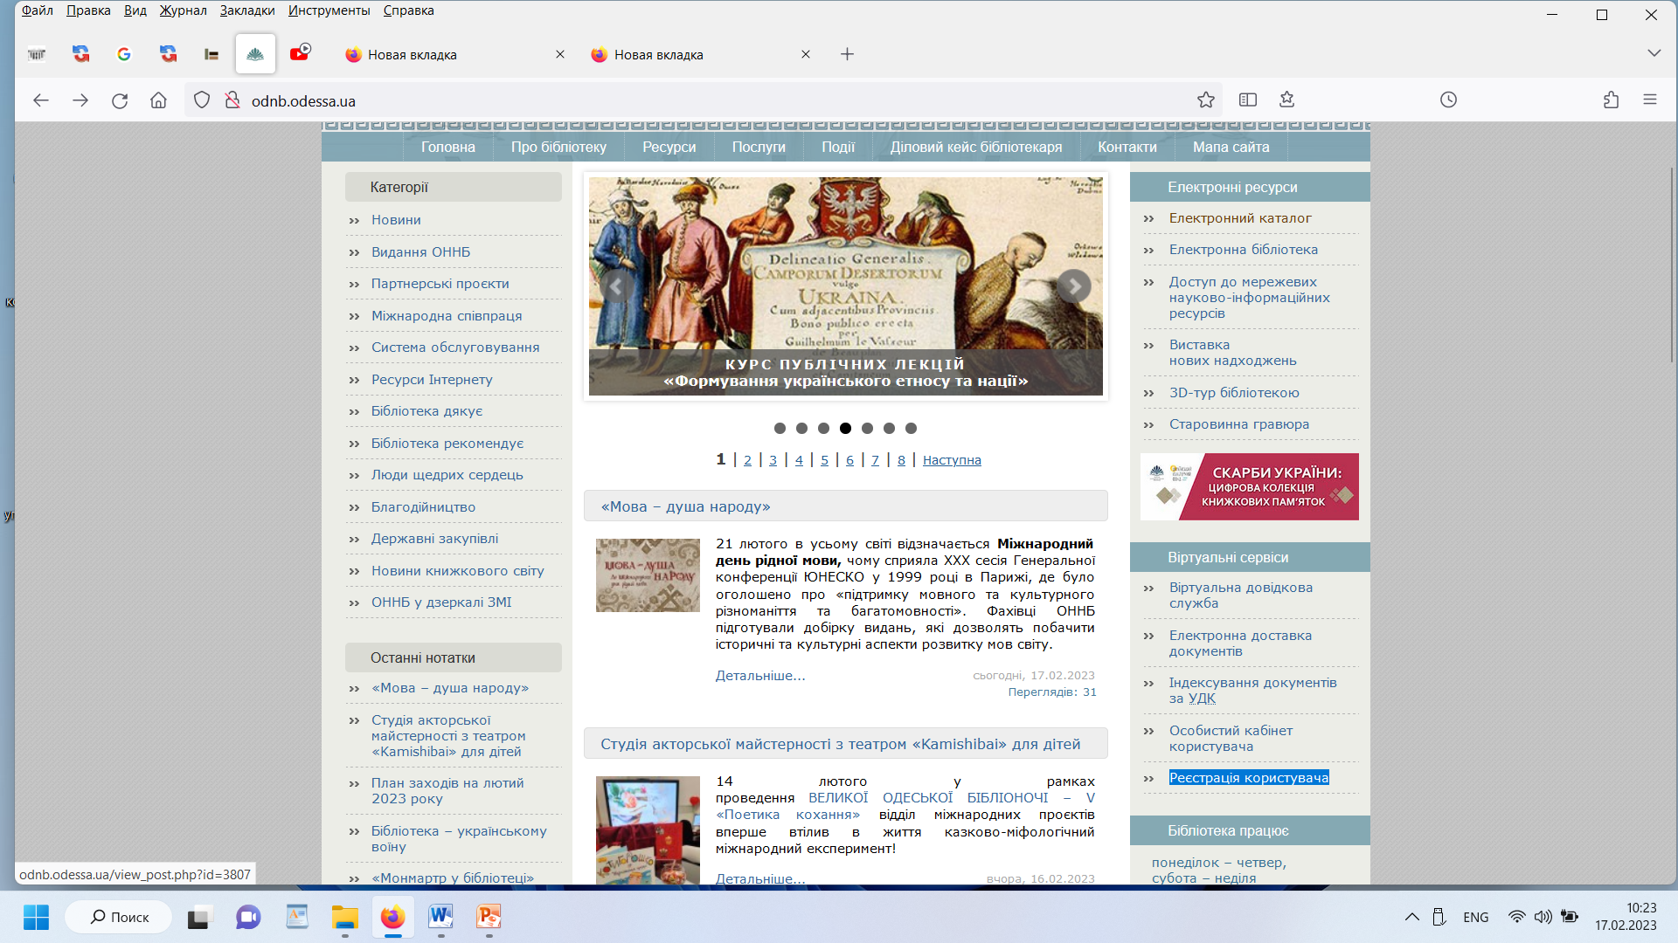

Slide 21
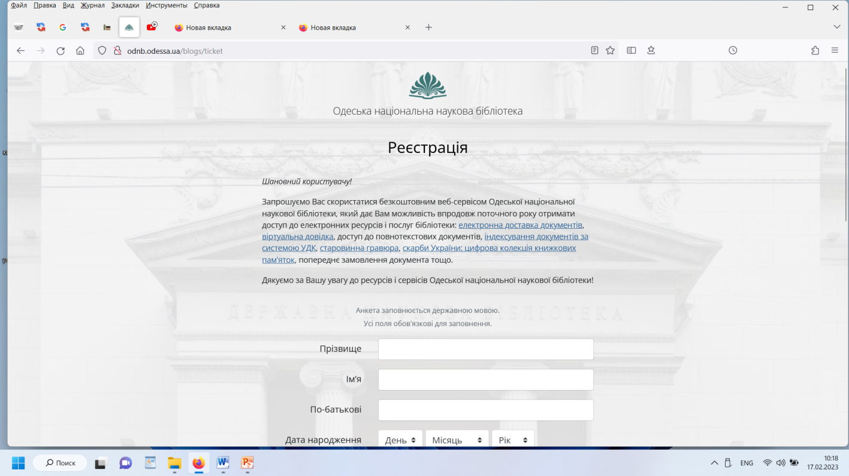
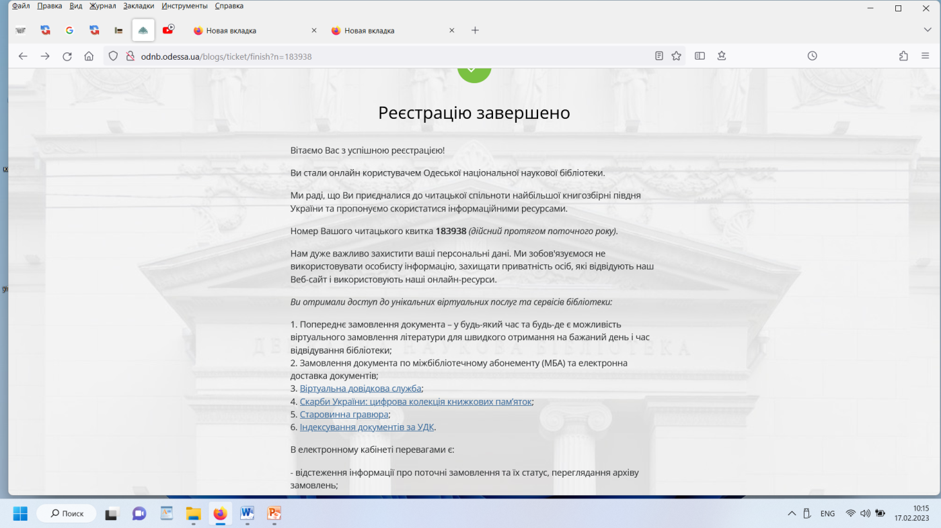
Віртуальні сервіси
Реєстрація користувача

Slide 22
Особистий кабінет користувача

Slide 23
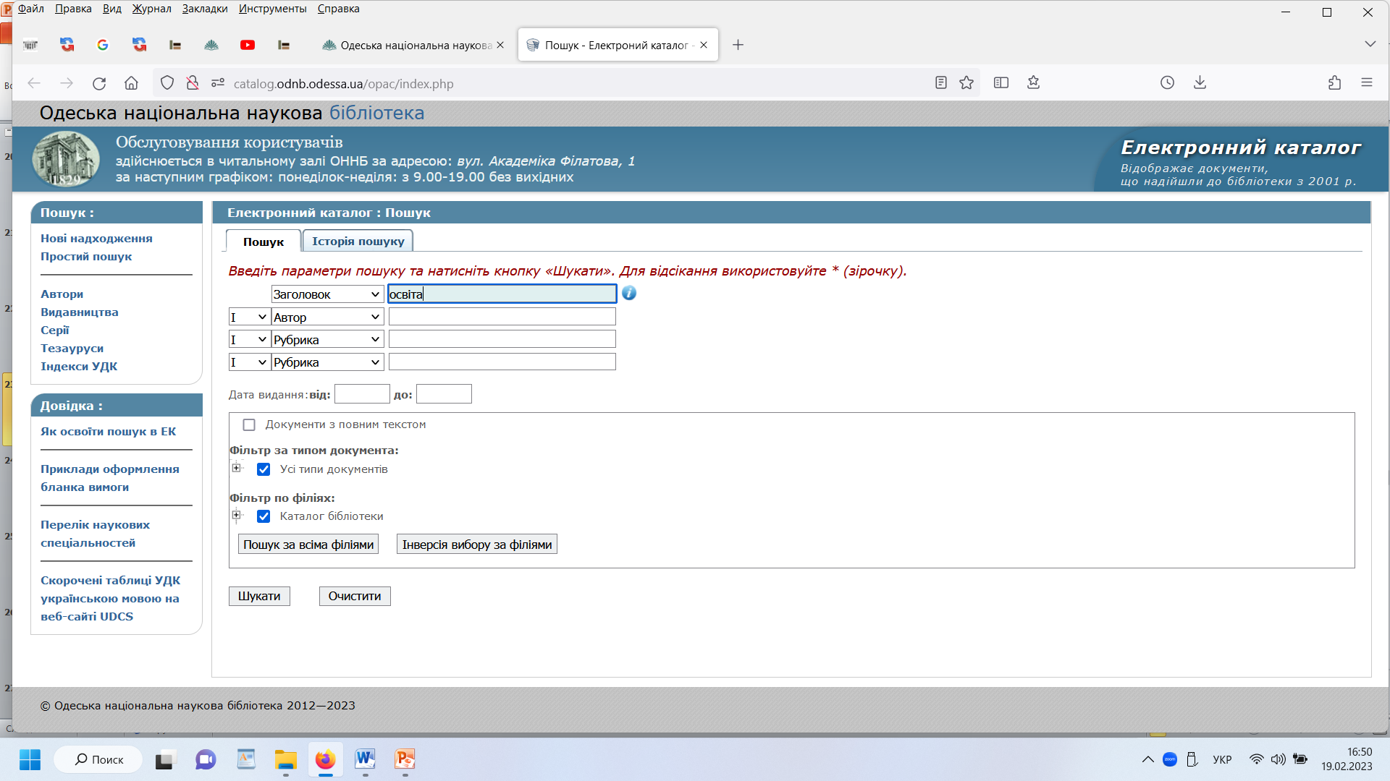

Slide 24
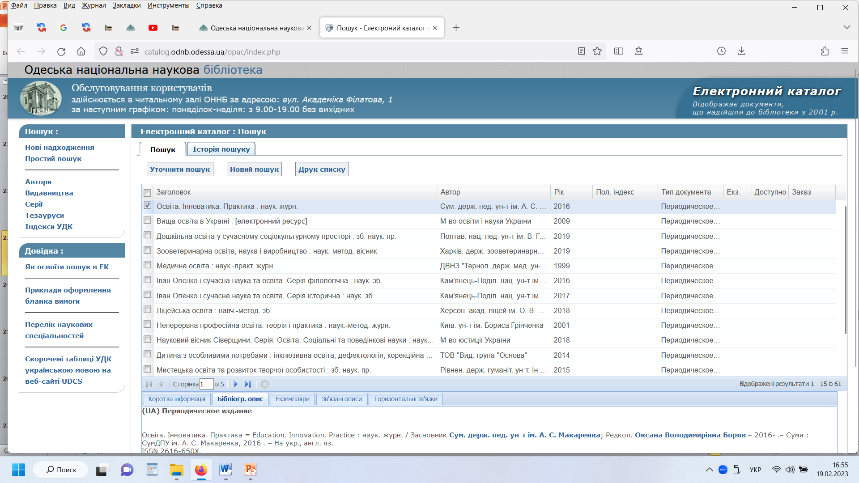
Приклад, бібліографічний опис

Slide 25
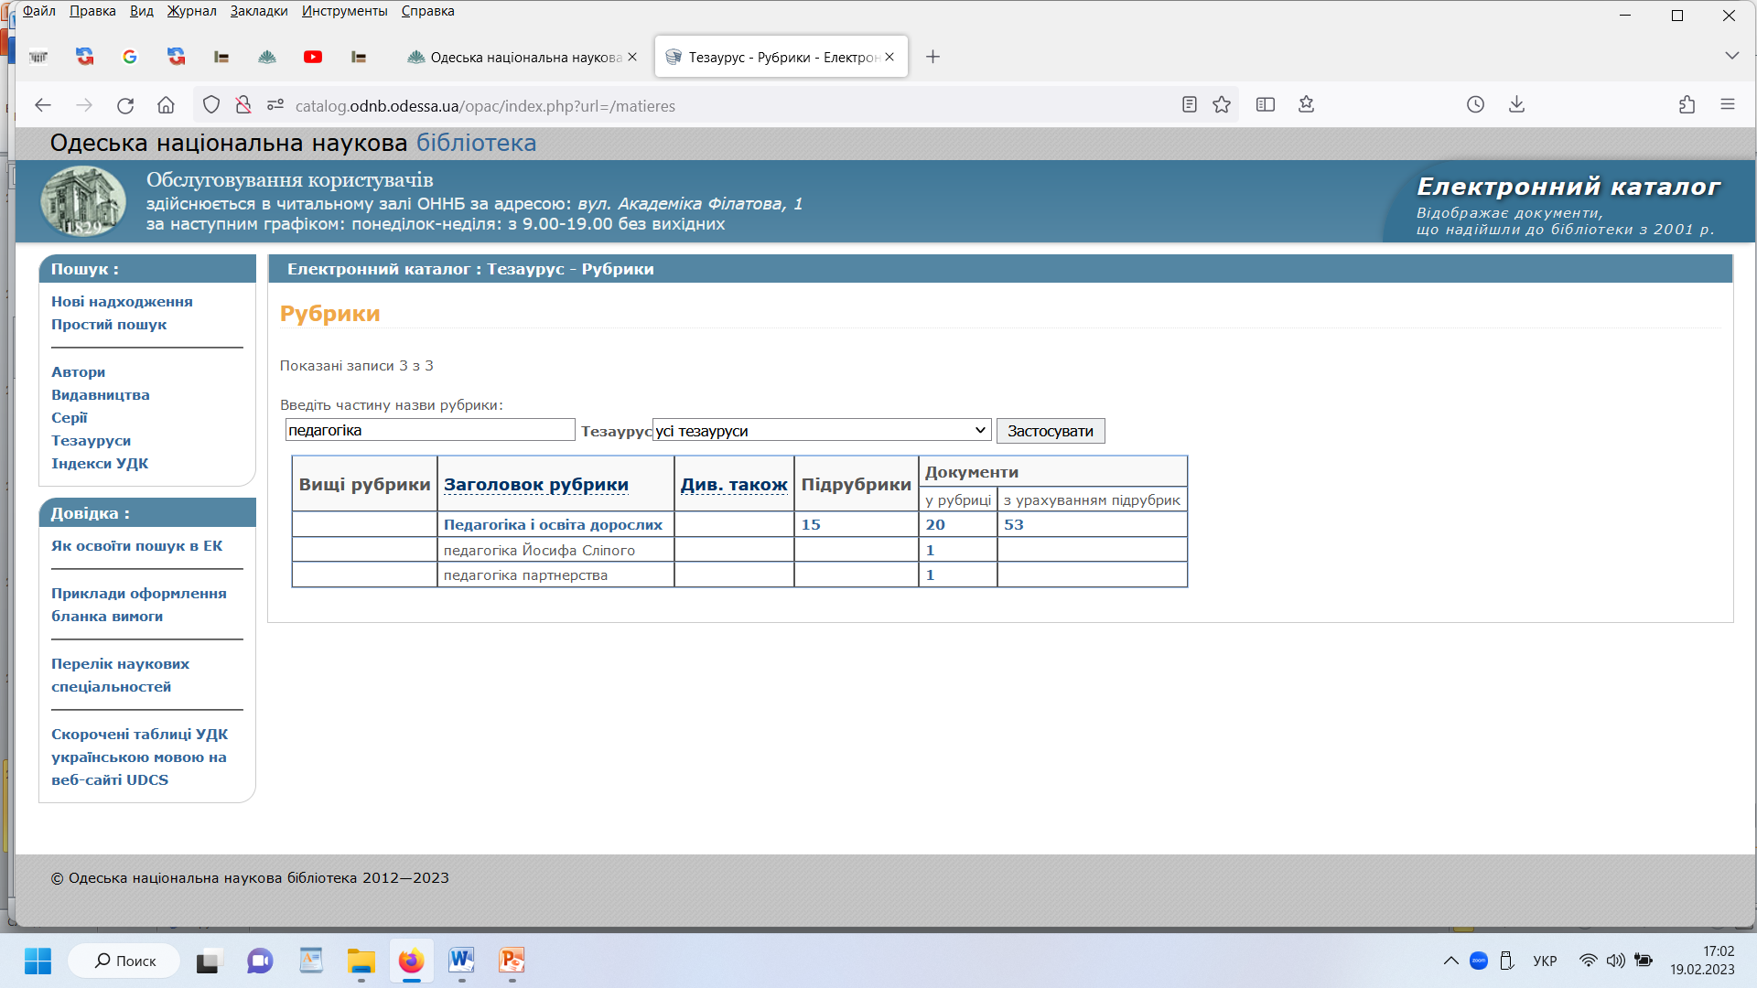

Slide 26
